Slide 1
Schéma général de causalité de la géomorphologie
Le point de départ est l’interférence entre deux types de relations :
Des relations temporelles : des faits géomorphologiques contiennent une part d’éléments hérités , ces héritages se conservent d’autant mieux que la dynamique actuelle est plus faible .

Slide 2
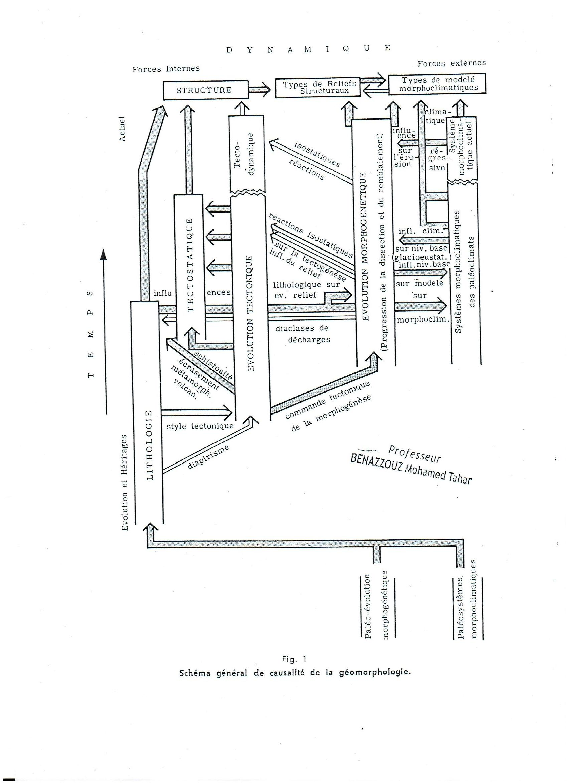

Slide 3
Des relations dynamiques entre phénomènes de nature différente ex : les facteurs morpho climatiques commandent la dissection d’unités structurales. Suivant les conditions morpho climatiques , le dégagement des reliefs structuraux se fait plus ou moins bien , ainsi la sculpture est beaucoup plus fine dans une région subaride à ruissellement que dans une région de forets denses.

Slide 4
Relations temporelles et relations dynamiques ne sont donc pas de même nature.

Slide 5
Les types de reliefs structuraux commandent les modalités de dissection .
La dynamique correspond à l’axe des x et le temps à l’axe des y .
Quand les interactions dynamiques sont simultanées , elles sont représentées par des flèches horizontales .
Quand elles sont décalées dans le temps , elles sont figurées par des flèches obliques .
Du point de vue dynamique , l’opposition dialectique majeure est entre les forces internes et les forces externes .

Slide 6
Il faut distinguer dans la structure trois éléments :
La lithologie : qui résulte de la nature initiale des sédiments , elle-même commandée par les conditions de dynamique externe .
Entre lithologie et évolution tectonique il ya interaction .
La lithologie : déclenche certains mouvements tectoniques comme le diapirisme ( roches magmatiques ) , elle influe sur le style tectonique .

Slide 7
En revanche la tectonique commande les épanchements volcaniques etrainent certains modifications mécaniques des roches comme la schistosité et l’écrasement .
L’évolution tectonique : dont les manifestations actuelles sont la tecto -dynamique .
L’évolution tectonique se continue avec une plus ou moins grande intensité , c’est ce qu’on appelle tecto-dynamique ou mouvements actuels , elle affecte des structures déjà formées et elle peut créer des failles et des plis .

Slide 8
La tectostatique : est constituée par les déformations acquises des couches , des dispositions qui ne se modifient plus , qui sont donc statiques et ont un rôle passif , à l’inverse de la técto dynamique , elle se traduit avec la lithologie sous la forme de l’érosion différentielle .

Slide 9
Conclusion :
Une structure est caractérisée par une certaine lithologie ( nature des couches ).
Une tectostatique ( dispositions des couches antérieurement acquises ).
Une certaine tectodynamique qui tantôt ( tendance à la dissection ou au remblaiement ), l’évolution morphogénétique ).
L’action des forces externes est sous la dépendance des forces des forces internes qui jouent le role de moteur .

Slide 10
Sans les forces internes , il n’yaurait pas de terres émergées , cette relation s’éffectue par l’intermédiaire de deux facteurs .
L’évolution tectonique commande l’évolution morphogénétique .
Les régions d’ablation sont toutes des régions de soulèvement actuel ou hérité d’un passé plus ou moins lointain et des régions de remblaiement

Slide 11
Les grands domaines structuraux du globe
Les Boucliers septentrionaux : ceinturent l’océan arctique de part et d’autre de l’Atlantique , on trouve :
Boucliers Canadien et Scandinave dresse chacun un Bourrelet marginal : le Groenland du Nord et les Scand
Boucliers de Siberie et de Mongolie : c’est des vieux Boucliers ont été violement disloqués aux approches des chaines récentes de l’Asie Centrale : les thian –Chan

Slide 13
Les Boucliers tropicaux : forment quatre ensembles :
-Boucliess guano-brésilien , Africain , Indien ( Dekkan ), Australien souvent morcelés par de vastes cuvettes sédimentaires (A mazone , Parana , Tchad , Congo …..) , ils comportent des Bourrelets marginaux et une Gigantesque suite de fossés d’effondrement , le Rif Africain qui s’allonge sur 6000 km entre la Zambese et la Syrie , bordé de grands volcans.

Slide 14
Les chaines de montagne jeunes
Deux grands domaines de plissements récents et de montagnes jeunes accidentent le globe :
Le domaine américano-andin et le domaine alpin
La grande cordillère américaine est la plus ancienne , elle court le long du pacifique sur 19000 km entre l’alaska et la terre de feu , jalonnée par une série de volcans qui constituent de très hauts sommets .
Les guirlands ou arcs insulaires : apparaissent comme des chaines de montagne ou l’orogenèse débute à peine

Slide 15
L’assise structurale des massifs anciens et des « boucliers »
est formée de matériaux indurés que l’on regroupe sous le nom de socle. La distinction entre ces deux ensembles
structuraux repose sur la taille :
- les boucliers qualifient des immenses régions de socle (de taille presque continentale) : bouclier canadien, scandinave ou sibérien.
- les massifs anciens (ou montagnes de socle) se limitent à
des espaces plus réduits (massif Central, massif armoricain)

Slide 16
